Slide 1
Весь курс геометрии 8 класса в ОГЭ

Slide 2
Четырехугольники

Slide 3
Виды четырехугольников
Произвольный
четырехугольник
параллелограмм
трапеция
прямоугольник
ромб
Равнобедренная
трапеция
Прямоугольная
трапеция
квадрат

Slide 4
Свойства и признаки параллелограмма
=
=
Противоположные
стороны попарно равны.
Противолежащие углы
попарно равны.
=
=
Диагонали точкой
пересечения делятся
пополам.
β
Сумма углов, прилежащих
к любой стороне, равна
180⁰
α+β=180⁰
=
α
Каждая диагональ делит параллелограмм, на два равных треугольника,
обе на четыре равновеликих треугольника(одинаковой площади).
Точка пересечения диагоналей является центром симметрии.

Slide 5
Площадь параллелограмма
$$d_{1}$$
$$b$$
$$h_{a}$$
$$b$$
$$φ$$
$$h_{b}$$
α
$$d_{2}$$
$$a$$
$$a$$
Через сторону
и опущенную
не нее высоту.
Через две прилежащие
стороны и угол
между ними.
Через диагонали
и угол между ними.
$$S=ah_{a}$$
$$S=\frac{d_{1}d_{2}\sin{φ}}{2}$$
$$S=ab\sin{α}$$
$$S=bh_{b}$$

Slide 6
Свойства и признаки ромба
Ромб – это параллелограмм у которого все стороны равны.
=
=
Все стороны равны.
Диагонали перпендикулярны
и точкой пересечения
делятся пополам.
=
=
Обе диагонали являются
биссектрисами внутренних
Углов.
Прямые, содержащие диагонали,
являются осями симметрии.

Slide 7
Площадь ромба
В любой ромб можно вписать окружность.
α
$$a$$
$$a$$
Через сторону и высоту.
$$d_{1}$$
Через стороны и угол ромба
$$d_{2}$$
$$S=ah$$
$$h_{ }$$
$$S=a^{2}\sin{α}$$
Через диагонали
$$S=\frac{d_{1}d_{2}}{2}$$

Slide 8
Свойства и признаки прямоугольника
Прямоугольник – параллелограмм, у которого все углы прямые.
Прямоугольник обладает всеми свойствами параллелограмма.
Диагонали равны
и точкой пересечения
делятся пополам.
Перпендикуляры к сторонам
проходящие через их
середины, являются
осями симметрии.

Slide 9
Площадь прямоугольника
Около любого прямоугольника можно описать окружность.
R
$$R=\frac{d}{2}$$
$$d=\sqrt{a^{2}+b^{2}}$$
d
b
a
a
d
γ
b
d
Через стороны
Через диагональ и угол между диагоналями.
$$S=ab$$
$$S=\frac{d^{2}\sin{γ}}{2}$$

Slide 10
Свойства и признаки квадрата
Квадрат – прямоугольник у которого все стороны равны.
Квадрат обладает всеми свойствами прямоугольника
Диагонали равны,
перпендикулярны
и, пересекаясь,
делятся пополам
Квадрат имеет
четыре оси
симметрии.

Slide 11
Площадь квадрата
R
r
а
а
Около квадрата можно описать окружность.
В квадрат можно вписать окружность.
$$R=\frac{a}{\sqrt{2}}=\frac{d}{2}$$
r$=\frac{a}{2}$
а
d
Через сторону.
Через диагональ.
$$S=\frac{d^{2}}{2}$$
$$S=a^{2}$$

Slide 12
Трапеция. Свойства трапеции.
Трапеция – четырехугольник, у которого две стороны параллельны
Основания, а две другие не параллельны (боковые стороны0
a
a,b – основания трапеции , a||b
m, n – боковые стороны
d₁,d₂ - диагонали трапеции
h- высота
m
h
n
b
a
=
=
$$MN|\left|a. MN\right||b$$
β
γ
α+β=180⁰
σ+γ=180⁰
M
N
=
$$MN=\frac{a+b}{2}$$
α
σ
b
Сумма углов,
прилежащих
к любой боковой
стороне, равна 180⁰
Средняя линия трапеции
параллельна основаниям
и равна их полусумме.

Slide 13
Свойства трапеции
B
C
C
B
O
O
A
D
A
D
Треугольник АОВ и DОС
образованные боковыми сторонами
и отрезками диагоналей, равновелики.
Треугольники АОD и СОВ
образованные основаниями
и отрезками диагоналей,
подобны.
$$S_{∆AOB}=S_{∆DOC}$$
$⊿$ AOD∾ $⊿$ COB
$$k=\frac{AD}{BC}$$
$$\frac{{S _{1}}_{ }}{S_{2}}=k^{2}$$

Slide 14
Площадь трапеции
Любую равнобедренную трапецию можно вписать в окружность.
a
Через полусумму
оснований и высоту
Через диагонали и
угол между ними
$$d_{1}$$
m
$$φ$$
n
h
$$d_{2}$$
$$S=\frac{\left(a+b\right)h}{2}$$
$$S= \frac{d_{1}d_{2}\sin{φ}}{2}$$
b

Slide 15
1
Вариант 1
Вариант 2
Один из углов равнобедренной трапеции равен 43°. Найдите больший угол этой трапеции. Ответ дайте в градусах.
Один из углов равнобедренной трапеции равен 74°. Найдите больший угол этой трапеции. Ответ дайте в градусах.

Slide 16
2
Вариант 1
Вариант 2
Один из углов прямоугольной трапеции равен 51°. Найдите больший угол этой трапеции. Ответ дайте в градусах.
Один из углов прямоугольной трапеции равен 82°. Найдите больший угол этой трапеции. Ответ дайте в градусах.

Slide 17
3
Вариант 1
Вариант 2
Один из углов параллелограмма равен 61°. Найдите больший угол этого параллелограмма. Ответ дайте в градусах.
Один из углов параллелограмма равен 33°. Найдите больший угол этого параллелограмма. Ответ дайте в градусах.

Slide 18
4
Вариант 1
Вариант 2
Один из углов параллелограмма равен 102°. Найдите меньший угол этого параллелограмма. Ответ дайте в градусах.
Один из углов параллелограмма равен 91°. Найдите меньший угол этого параллелограмма. Ответ дайте в градусах.

Slide 19
5
Вариант 1
Вариант 2
Один из углов ромба равен 62°. Найдите больший угол этого ромба. Ответ дайте в градусах.
Один из углов ромба равен 35°. Найдите больший угол этого ромба. Ответ дайте в градусах.

Slide 20
6
Вариант 1
Вариант 2
Один из углов ромба равен 104°. Найдите меньший угол этого ромба. Ответ дайте в градусах.
Один из углов ромба равен 93°. Найдите меньший угол этого ромба. Ответ дайте в градусах.

Slide 21
9
Вариант 1
Вариант 2
В ромбе ABCD угол ABC равен 40°. Найдите угол ACD. Ответ дайте в градусах.
В ромбе ABCD угол ABC равен 84°. Найдите угол ACD. Ответ дайте в градусах.

Slide 22
10
Вариант 1
Вариант 2
Сторона ромба равна 14, а один из углов этого ромба равен 150°. Найдите высоту этого ромба.
Сторона ромба равна 18, а один из углов этого ромба равен 150°. Найдите высоту этого ромба.

Slide 23
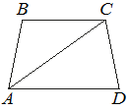
Вариант 1
Вариант 2
11
Найдите больший угол равнобедренной трапеции ABCD, если диагональ AC образует с основанием AD и боковой стороной AB углы, равные 33° и 13° соответственно. Ответ дайте в градусах.
Найдите больший угол равнобедренной трапеции ABCD, если диагональ AC образует с основанием AD и боковой стороной AB углы, равные 62° и 9° соответственно. Ответ дайте в градусах.

Slide 24
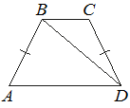
12
Вариант 1
Вариант 2
В трапеции ABCD известно, что AB=CD, ∠BDA=40° и ∠BDC=24°. Найдите угол ABD. Ответ дайте в градусах.
В трапеции ABCD известно, что AB=CD, ∠BDA=30° и ∠BDC=110°. Найдите угол ABD. Ответ дайте в градусах.

Slide 25
13
Вариант 1
Вариант 2
Сумма двух углов равнобедренной трапеции равна 102°. Найдите больший угол этой трапеции. Ответ дайте в градусах.
Сумма двух углов равнобедренной трапеции равна 46°. Найдите больший угол этой трапеции. Ответ дайте
в градусах.

Slide 26
14
Вариант 1
Вариант 2
Найдите острый угол параллелограмма ABCD, если биссектриса угла A образует со стороной BC угол, равный 33°. Ответ дайте в градусах.
Найдите острый угол параллелограмма ABCD, если биссектриса угла A образует со стороной BC угол, равный 41°. Ответ дайте в градусах.

Slide 27
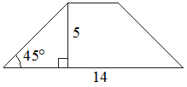
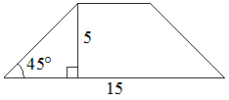
15
Вариант 1
Вариант 2
В равнобедренной трапеции известна высота, большее основание и угол при основании (см. рисунок). Найдите меньшее основание.
В равнобедренной трапеции известна высота, большее основание и угол при основании (см. рисунок). Найдите меньшее основание.

Slide 28
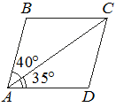
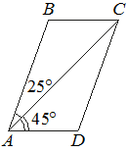
17
Вариант 1
Вариант 2
Диагональ AC параллелограмма ABCD образует с его сторонами углы, равные 40° и 35°. Найдите больший угол этого параллелограмма. Ответ дайте в градусах.
Диагональ AC параллелограмма ABCD образует с его сторонами углы, равные 45° и 25°. Найдите больший угол этого параллелограмма. Ответ дайте в градусах.

Slide 29
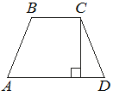
19
Вариант 1
Вариант 2
Высота равнобедренной трапеции, проведённая из вершины C, делит основание AD на отрезки длиной 1 и 11. Найдите длину основания BC.
Высота равнобедренной трапеции, проведённая из вершины C, делит основание AD на отрезки длиной 10 и 11. Найдите длину основания BC.

Slide 30
20
Вариант 1
Вариант 2
Диагональ прямоугольника образует угол 44° с одной из его сторон. Найдите острый угол между диагоналями этого прямоугольника. Ответ дайте в градусах.
Диагональ прямоугольника образует угол 86° с одной из его сторон. Найдите острый угол между диагоналями этого прямоугольника. Ответ дайте в градусах.

Slide 31
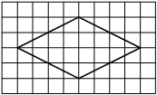
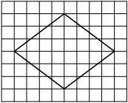
21
Вариант 1
Вариант 2
На клетчатой бумаге с размером клетки 1×1 изображён ромб. Найдите длину его большей диагонали.
На клетчатой бумаге с размером клетки 1×1 изображён ромб. Найдите длину его большей диагонали.

Slide 32
Площадь. Теорема Пифагора.

Slide 33
Теорема Пифагора
В ПРЯМОУГОЛЬНОМ ТРЕУГОЛЬНИКЕ КВАДРАТ ГИПОТЕНУЗЫ РАВЕН СУММЕ КВАДРАТОВ КАТЕТОВ
c
c² = a² + b²
b
a

Slide 34
1
Вариант 1
Вариант 2
Катеты прямоугольного треугольника равны 7 и 24. Найдите гипотенузу этого треугольника.
Катеты прямоугольного треугольника равны 18 и 24. Найдите гипотенузу этого треугольника.

Slide 35
2
Вариант 1
Вариант 2
В прямоугольном треугольнике катет и гипотенуза равны 20 и 25 соответственно. Найдите другой катет этого треугольника.
В прямоугольном треугольнике катет и гипотенуза равны 12 и 20 соответственно. Найдите другой катет этого треугольника.

Slide 36
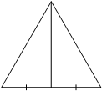
3
Вариант 1
Вариант 2
Сторона равностороннего треугольника равна 16√3. Найдите медиану этого треугольника.
Сторона равностороннего треугольника равна 14√3. Найдите медиану этого треугольника.

Slide 37
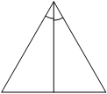
4
Вариант 1
Вариант 2
Сторона равностороннего треугольника равна 12√3. Найдите биссектрису этого треугольника.
Сторона равностороннего треугольника равна 16√3. Найдите биссектрису этого треугольника.

Slide 38
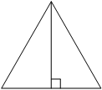
5
Вариант 1
Вариант 2
Сторона равностороннего треугольника равна 10√3. Найдите высоту этого треугольника.
Сторона равностороннего треугольника равна 12√3. Найдите высоту этого треугольника.

Slide 39
6
Вариант 1
Вариант 2
Медиана равностороннего треугольника равна 13√3. Найдите сторону этого треугольника.
Медиана равностороннего треугольника равна 12√3. Найдите сторону этого треугольника.

Slide 40
7
Вариант 1
Вариант 2
Сторона квадрата равна 9√2. Найдите диагональ этого квадрата.
Сторона квадрата равна 6√2. Найдите диагональ этого квадрата.

Slide 41
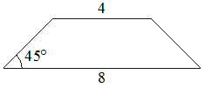
Вариант 1
8
Вариант 2
В равнобедренной трапеции основания равны 3 и 5, а один из углов между боковой стороной и основанием равен 45°. Найдите площадь этой трапеции.
В равнобедренной трапеции основания равны 4 и 8, а один из углов между боковой стороной и основанием равен 45°. Найдите площадь этой трапеции.

Slide 42
Вариант 1
9
Вариант 2
Сторона треугольника равна 18, а высота, проведённая к этой стороне, равна 22. Найдите площадь этого треугольника.
Сторона треугольника равна 8, а высота, проведённая к этой стороне, равна 31. Найдите площадь этого треугольника.

Slide 43
Вариант 1
Вариант 2
10
Найдите площадь параллелограмма, изображённого на рисунке.
Найдите площадь параллелограмма, изображённого на рисунке.

Slide 44
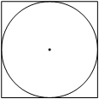
Вариант 1
11
Вариант 2
Найдите площадь квадрата, описанного около окружности радиуса 16.
Найдите площадь квадрата, описанного около окружности радиуса 14.

Slide 45
Вариант 1
12
Вариант 2
Найдите площадь ромба, если его диагонали равны 20 и 6.
Найдите площадь ромба, если его диагонали равны 34 и 4.

Slide 46
Вариант 1
13
Вариант 2
Периметр квадрата равен 24. Найдите площадь этого квадрата.
Периметр квадрата равен 44. Найдите площадь этого квадрата.

Slide 47
Вариант 1
14
Вариант 2
Периметр ромба равен 48, а один из углов равен 30°. Найдите площадь этого ромба.
Периметр ромба равен 12, а один из углов равен 30°. Найдите площадь этого ромба.

Slide 48
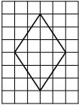
Вариант 1
16
Вариант 2
На клетчатой бумаге с размером клетки 1×1 изображён ромб. Найдите площадь этого ромба.
На клетчатой бумаге с размером клетки 1×1 изображён ромб. Найдите площадь этого ромба.

Slide 49
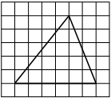
Вариант 1
17
Вариант 2
На клетчатой бумаге с размером клетки 1×1 изображён треугольник. Найдите его площадь.
На клетчатой бумаге с размером клетки 1×1 изображён треугольник. Найдите его площадь.

Slide 50
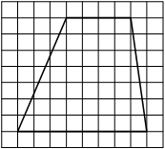
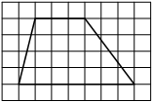
Вариант 2
Вариант 1
18
На клетчатой бумаге с размером клетки 1×1 изображена трапеция. Найдите её площадь.
На клетчатой бумаге с размером клетки 1×1 изображена трапеция. Найдите её площадь.

Slide 51
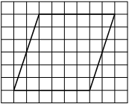
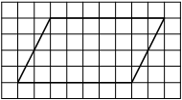
Вариант 1
19
Вариант 2
На клетчатой бумаге с размером клетки 1×1 изображён параллелограмм. Найдите его площадь.
На клетчатой бумаге с размером клетки 1×1 изображён параллелограмм. Найдите его площадь.

Slide 52
Вариант 1
21
Вариант 2
Основания трапеции равны 3 и 5, а высота равна 9. Найдите площадь этой трапеции.
Основания трапеции равны 4 и 12, а высота равна 6. Найдите площадь этой трапеции.

Slide 53
Вариант 1
22
Вариант 2
Сторона квадрата равна 5$\sqrt{3}$. Найдите площадь этого квадрата.
Сторона квадрата равна 10$\sqrt{2}$. Найдите площадь этого квадрата.

Slide 54
Вариант 1
Вариант 2
25
Два катета прямоугольного треугольника равны 14 и 5. Найдите площадь этого треугольника.
Два катета прямоугольного треугольника равны 4 и 9. Найдите площадь этого треугольника.

Slide 55
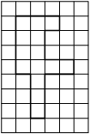
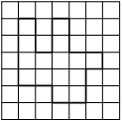
26
Вариант 1
Вариант 2
На клетчатой бумаге с размером клетки 1×1 изображена фигура. Найдите её площадь.
На клетчатой бумаге с размером клетки 1×1 изображена фигура. Найдите её площадь.

Slide 56
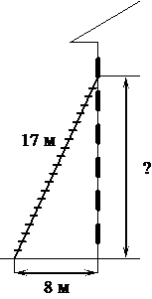
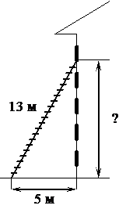
Вариант 1
Вариант 2
27
Пожарную лестницу длиной 13 м приставили к окну пятого этажа дома. Нижний конец лестницы отстоит от стены на 5 м. На какой высоте расположено окно? Ответ дайте в метрах.
Пожарную лестницу длиной 17 м приставили к окну шестого этажа дома. Нижний конец лестницы отстоит от стены на 8 м. На какой высоте расположено окно? Ответ дайте в метрах.

Slide 57
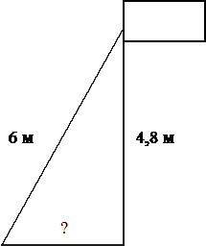
Вариант 1
Вариант 2
28
Точка крепления троса, удерживающего флагшток в вертикальном положении, находится на высоте 4,8 м от земли. Длина троса равна 6 м. Найдите расстояние от основания флагштока до места крепления троса на земле. Ответ дайте в метрах.
Точка крепления троса, удерживающего флагшток в вертикальном положении, находится на высоте 3,2 м от земли. Длина троса равна 4 м. Найдите расстояние от основания флагштока до места крепления троса на земле. Ответ дайте в метрах.

Slide 58
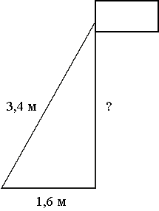
Вариант 1
Вариант 2
29
Флагшток удерживается в вертикальном положении при помощи троса. Расстояние от основания флагштока до места крепления троса на земле равно 1,6 м. Длина троса равна 3,4 м. Найдите расстояние от земли до точки крепления троса. Ответ дайте в метрах.
Флагшток удерживается в вертикальном положении при помощи троса. Расстояние от основания флагштока до места крепления троса на земле равно 4,2 м. Длина троса равна 7 м. Найдите расстояние от земли до точки крепления троса. Ответ дайте в метрах.

Slide 59
Вариант 1
Вариант 2
30
Точка крепления троса, удерживающего флагшток в вертикальном положении, находится на высоте 4,4 м от земли. Расстояние от основания флагштока до места крепления троса на земле равно 3,3 м. Найдите длину троса. Ответ дайте в метрах.
Точка крепления троса, удерживающего флагшток в вертикальном положении, находится на высоте 3,6 м от земли. Расстояние от основания флагштока до места крепления троса на земле равно 1,5 м. Найдите длину троса. Ответ дайте в метрах.

Slide 60
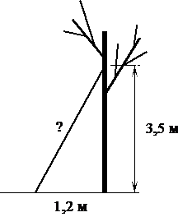
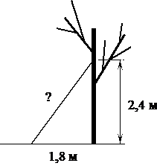
Вариант 1
Вариант 2
31
Найдите длину лестницы, которую прислонили к дереву, если её верхний конец находится на высоте 2,4 м над землёй, а нижний отстоит от ствола дерева на 1,8 м. Ответ дайте в метрах.
Найдите длину лестницы, которую прислонили к дереву, если её верхний конец находится на высоте 3,5 м над землёй, а нижний отстоит от ствола дерева на 1,2 м. Ответ дайте в метрах.

Slide 61
Подобные треугольники. Применение подобия к доказательству и решению задач.

Slide 62
Признаки подобия треугольников
Первый признак
Второй признак
Третий признак
В
В
В
A
С
С
С
В₁
A
A
В₁
В ₁
A₁
С₁
С₁
С₁
A₁
По двум углам
A₁
По трем пропорциональным
сторонам
По двум
пропорциональным
сторонам и
углу между ними
$$∠A=∠A_{1}, ∠C=∠C_{1}$$
$$\frac{AB}{A_{1}B_{1}}=\frac{BC}{B_{1}C_{1}}=\frac{AC}{A_{1}C_{1}}$$
$$<А=<A_{1}$$
$$\frac{AB}{A_{1}B_{1}}=\frac{AC}{A_{1}C_{1}}$$

Slide 63
Прямая, параллельная стороне треугольника отсекает от него треугольник подобный данному.

Slide 64
Треугольники АОD и СОВ, образованные отрезками диагоналей и основаниями трапеции, подобны. Коэффициент подобия - $k=\frac{AO}{OC}.$

Slide 65
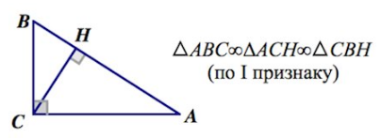
В прямоугольном треугольнике высота, проведенная из вершины прямого угла, разбивает его на два треугольника, подобных исходному.

Slide 66
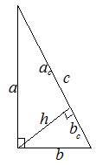
Пропорциональные отрезки в прямоугольном треугольнике
Высота прямоугольного треугольника, проведенная из вершины прямого угла, есть среднее пропорциональное (среднее геометрическое) для отрезков, на которые делится гипотенуза этой высотой.
$$h^{2}=a_{c}{∙b}_{c}$$
2. Катет прямоугольного треугольника есть среднее пропорциональное (среднее геометрическое) для гипотенузы и отрезка гипотенузы, заключенной между катетом и и высотой, проведенной из вершины прямого угла .
$b^{2}=b_{c} ∙c, a^{2}=a_{c} ∙c,$

Slide 67
Вариант 1
2
Вариант 2
На клетчатой бумаге с размером клетки 1×1 изображён треугольник ABC. Найдите длину его средней линии, параллельной стороне AC.
На клетчатой бумаге с размером клетки 1×1 изображён треугольник ABC. Найдите длину его средней линии, параллельной стороне AC.

Slide 68
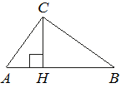
7
Вариант 1
Вариант 2
На гипотенузу AB прямоугольного треугольника ABC опущена высота CH, AH=2, BH=8. Найдите CH.
На гипотенузу AB прямоугольного треугольника ABC опущена высота CH, AH=4, BH=16. Найдите CH.

Slide 69
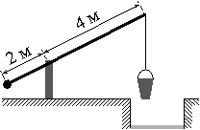
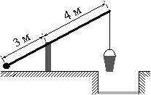
9
Вариант 1
Вариант 2
На рисунке изображён колодец с «журавлём». Короткое плечо имеет длину 2 м, а длинное плечо — 4 м. На сколько метров опустится конец длинного плеча, когда конец короткого поднимется на 1,5 м?
На рисунке изображён колодец с «журавлём». Короткое плечо имеет длину 3 м, а длинное плечо — 4 м. На сколько метров опустится конец длинного плеча, когда конец короткого поднимется на 1,5 м?

Slide 70
Соотношения между сторонами и углами прямоугольного треугольника.

Slide 71
В
СИНУСОМ ОСТРОГО УГЛА прямоугольного треугольника называется отношение противоположного катета к гипотенузе
А
С
КОСИНУСОМ ОСТРОГО УГЛА прямоугольного треугольника называется отношение прилежащего катета к гипотенузе
ТАНГЕНСОМ ОСТРОГО УГЛА прямоугольного треугольника называется отношение противолежащего катета к прилежащему катету

Slide 72
- синус альфа
В
- косинус альфа
- тангенс альфа
А
С
ТАНГЕНС УГЛА равен отношению синуса к косинусу этого угла

Slide 73
если острый угол одного прямоугольного треугольника равен острому углу другого прямоугольного треугольника, то синусы этих углов равны, косинусы этих углов равны и тангенсы этих углов равны
В
- по первому признаку
А
С
В₁
А₁
С₁

Slide 74
Докажем, что
В
А
С
- основное тригонометрическое тождество

Slide 75
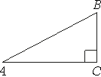
1
Вариант 1
Вариант 2
В треугольнике ABC угол C равен 90°, AC=7, AB=25. Найдите sinB.
В треугольнике ABC угол C равен 90°, AC=24, AB=25. Найдите sinB.

Slide 76
2
Вариант 1
Вариант 2
В треугольнике ABC угол C равен 90°, BC=14, AB=50. Найдите cosB.
В треугольнике ABC угол C равен 90°, BC=72, AB=75. Найдите cosB.

Slide 77
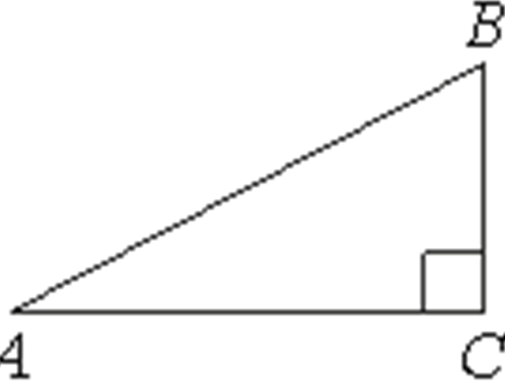
3
Вариант 1
Вариант 2
В треугольнике ABC угол C равен 90°, BC=15, AC=3. Найдите tgB.
В треугольнике ABC угол C равен 90°, BC=9, AC=27. Найдите tgB.

Slide 78
4
Вариант 1
Вариант 2
В треугольнике ABC угол C равен 90°, sinB=5/8, AB=16. Найдите AC.
В треугольнике ABC угол C равен 90°, sinB=3/5, AB=10. Найдите AC.

Slide 79
5
Вариант 1
Вариант 2
В треугольнике ABC угол C равен 90°, cosB=4/7, AB=21. Найдите BC.
В треугольнике ABC угол C равен 90°, cosB=3/8, AB=64. Найдите BC.

Slide 80
6
Вариант 1
Вариант 2
В треугольнике ABC угол C равен 90°, tgB=9/7, BC=42. Найдите AC.
В треугольнике ABC угол C равен 90°, tgB=8/5, BC=20. Найдите AC.

Slide 81
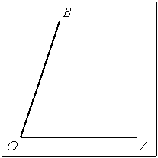
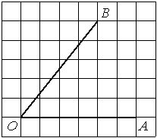
9
Вариант 1
Вариант 2
Найдите тангенс угла AOB, изображённого на рисунке.
Найдите тангенс угла AOB, изображённого на рисунке

Slide 82
Окружность

Slide 83
Окружность. Касательная к окружности.
k
Отрезок соединяющий
центр с любой точкой
окружности- радиус.
Отрезок соединяющий
две точки окружности -хорда
касательная
радиус
r
Прямая- имеющая с
окружностью только
одну общую точку
называется касательной, а их
общая точка – точка касания.
Хорда проходящая
через центр - диаметр
d
диаметр
секущая
хорда
Касательная к окружности
перпендикулярна радиусу проведенная
в точку касания..
Радиус равен
половине диаметра.
$$k⊥r$$
$$r=\frac{d}{2}$$

Slide 84
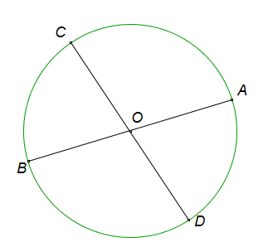
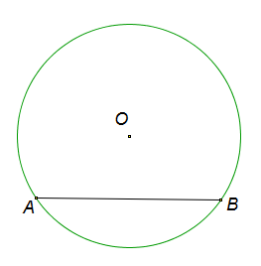
Основные сведения
r
r
r
r
r
r
D
АВ - хорда
CD, AB - диаметры
$$∆AOB−равнобедоенный$$
$$∆ AOC=∆BOD$$

Slide 85
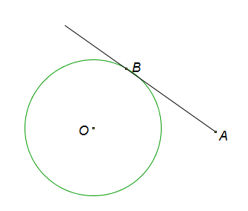
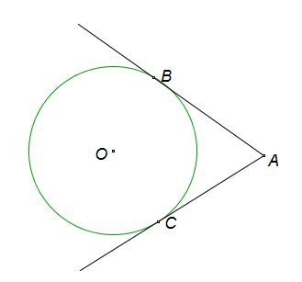
Основные сведения
r
r
Касательная к окружности
перпендикулярна радиусу
проведенная
в точку касания..
Отрезки касательных,
проведенных из одной
точки равны АВ=АС
$$∆ABC−прямоугольный$$
$$∆ABO=∆ACO−прямоугольные$$

Slide 86
Градусная мера окружности и дуги окружности
L
Градусная мера
окружности равна 360⁰
А
В
О
В
О
M
L
сумма градусных мер двух дуг
окружности с общими концами равна 360^{о}
О
В
А

Slide 87
Центральные и вписанные углы.
β
угол, вершина которого
лежит на окружности, а стороны пересекают
окружность, называется
ВПИСАННЫМ УГЛОМ
α
угол с вершиной в центре
окружности называется
ее ЦЕНТРАЛЬНЫМ УГЛОМ
Вписанный угол
равен половине
центрального,
опирающего на
одну и ту же дугу.
$$β=\frac{α}{2}$$

Slide 88
Свойства вписанных углов
О
О
Все вписанные углы
опирающиеся на одну
и ту же дугу равны.
Все вписанные углы,
опирающиеся на диаметр,
прямые.

Slide 89
Вписанная и описанная окружности
Вписанная окружность
Описанная окружность
Если все стороны многоугольника касаются окружности, то окружность называется вписанной, а многоугольник описанным.
Если все вершины многоугольника лежат на окружности, то окружность называется описанной, а многоугольник вписанным.

Slide 90
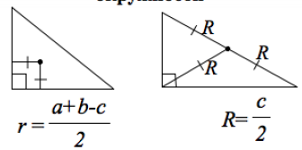
Вписанная, описанная окружности
В любой треугольник можно вписать окружность.
Центр вписанной окружности – точка пересечения биссектрис.
Около любого треугольника можно описать окружность.
Центр описанной окружности – точка пересечения серединных перпендикуляров.

Slide 91
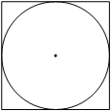
2
Вариант 1
Вариант 2
Сторона квадрата равна 22. Найдите радиус окружности, вписанной в этот квадрат.
Сторона квадрата равна 24. Найдите радиус окружности, вписанной в этот квадрат.

Slide 92
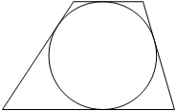
3
Вариант 1
Вариант 2
Радиус окружности, вписанной в трапецию, равен 18. Найдите высоту этой трапеции.
Радиус окружности, вписанной в трапецию, равен 34. Найдите высоту этой трапеции.

Slide 93
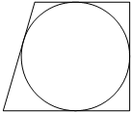
5
Вариант 1
Вариант 2
Радиус окружности, вписанной в прямоугольную трапецию, равен 42. Найдите высоту этой трапеции.
Радиус окружности, вписанной в прямоугольную трапецию, равен 36. Найдите высоту этой трапеции.

Slide 94
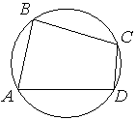
6
Вариант 1
Вариант 2
Угол A четырёхугольника ABCD, вписанного в окружность, равен 48°. Найдите угол C этого четырёхугольника. Ответ дайте в градусах.
Угол A четырёхугольника ABCD, вписанного в окружность, равен 71°. Найдите угол C этого четырёхугольника. Ответ дайте в градусах.

Slide 95
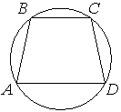
7
Вариант 1
Вариант 2
Угол A трапеции ABCD с основаниями AD и BC, вписанной в окружность, равен 69°. Найдите угол C этой трапеции. Ответ дайте в градусах.
Угол A трапеции ABCD с основаниями AD и BC, вписанной в окружность, равен 55°. Найдите угол C этой трапеции. Ответ дайте в градусах.

Slide 96
8
Вариант 1
Вариант 2
Угол A трапеции ABCD с основаниями AD и BC, вписанной в окружность, равен 46°. Найдите угол B этой трапеции. Ответ дайте в градусах.
Угол A трапеции ABCD с основаниями AD и BC, вписанной в окружность, равен 68°. Найдите угол B этой трапеции. Ответ дайте в градусах.

Slide 97
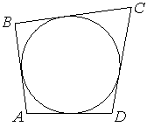
12
Вариант 1
Вариант 2
Четырёхугольник ABCD описан около окружности, AB=5, BC=9, CD=16. Найдите AD.
Четырёхугольник ABCD описан около окружности, AB=6, BC=8, CD=11. Найдите AD.

Slide 98
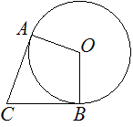
17
Вариант 1
Вариант 2
В угол C величиной 79° вписана окружность, которая касается сторон угла в точках A и B, точка O — центр окружности. Найдите угол AOB. Ответ дайте в градусах.
В угол C величиной 107° вписана окружность, которая касается сторон угла в точках A и B, точка O — центр окружности. Найдите угол AOB. Ответ дайте в градусах.

Slide 99
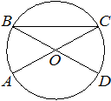
24
Вариант 1
Вариант 2
В окружности с центром в точке O отрезки AC и BD — диаметры. Угол AOD равен 148°. Найдите угол ACB. Ответ дайте в градусах.
В окружности с центром в точке O отрезки AC и BD — диаметры. Угол AOD равен 88°. Найдите угол ACB. Ответ дайте в градусах.

Slide 100
Вариант 1
Вариант 2
27
На окружности с центром в точке O отмечены точки A и B так, что ∠AOB=140°. Длина меньшей дуги AB равна 98. Найдите длину большей дуги AB.
На окружности с центром в точке O отмечены точки A и B так, что ∠AOB=122°. Длина меньшей дуги AB равна 61. Найдите длину большей дуги AB.

Slide 101
32
Вариант 1
Вариант 2
Найдите угол, который образуют минутная и часовая стрелки часов в 11:00. Ответ дайте в градусах.
Найдите угол, который образуют минутная и часовая стрелки часов в 8:00. Ответ дайте в градусах.

